Slide 1
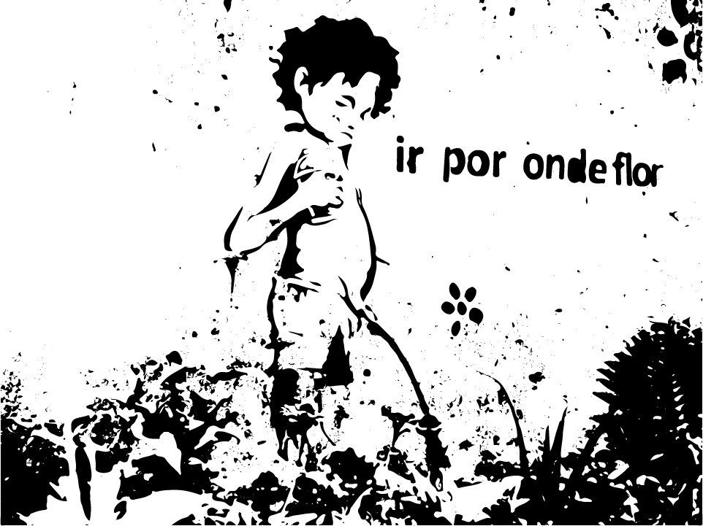



Slide 2
Breve histórico:
Desde de o inicio desses trabalhos com arte urbana/artes visuais atuando na rua, busco relacionar minha intervenção de grafismo com o lugar de interesse pra obra , a partir de series através de poemas de muro, como; "Mãos Feitas pra Construir" com o grupo GRAFITICIDADE(2008),"Ir Por Onde Flor" (2013), Aves Livres (2015) , amadurecendo melhor as ideias de poesia e grafismo/arte urbana através do projeto "Livro de Rua " com Sivirino de Cajú.
Identificando se muito mais com a ação pratica e rápida do bomb. busco trazer pro meu trabalho a utilização de materiais mais objetivos pra ação; estêncil, lambes, e ilustrações de poucas cores sem negar a possibilidade de circular por outras vertentes .

Slide 3
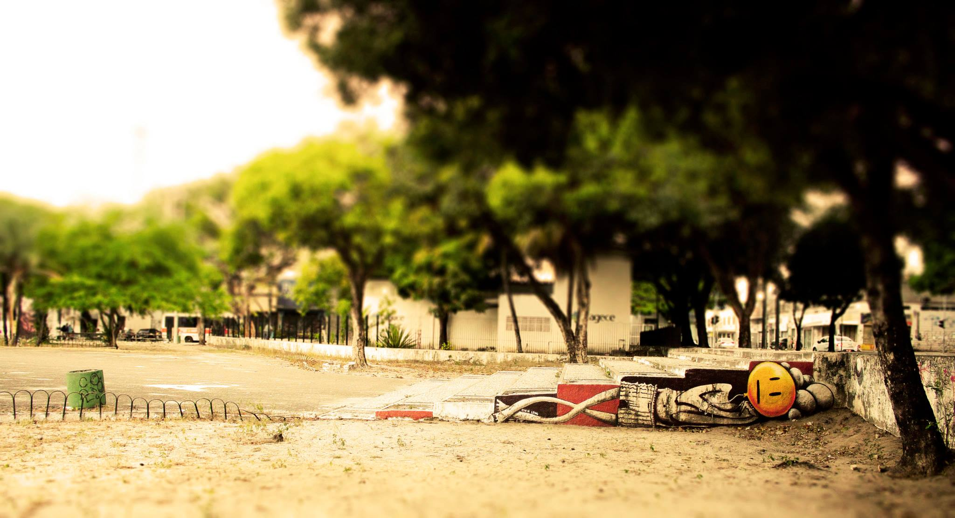


Slide 4
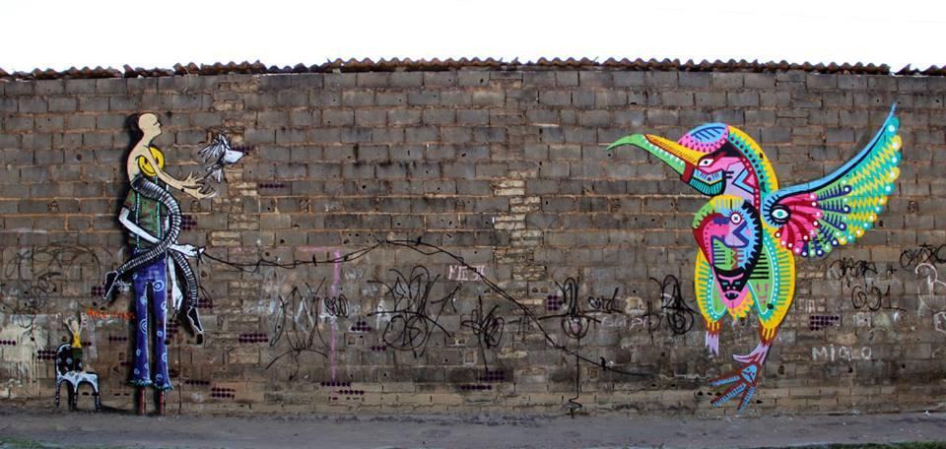



Slide 5
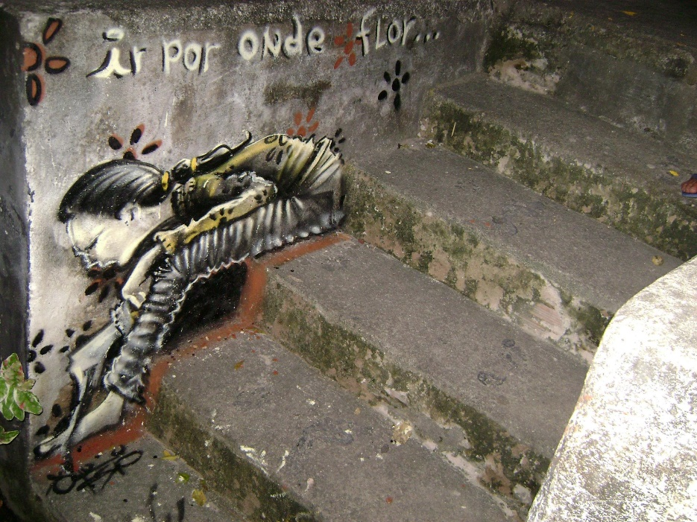
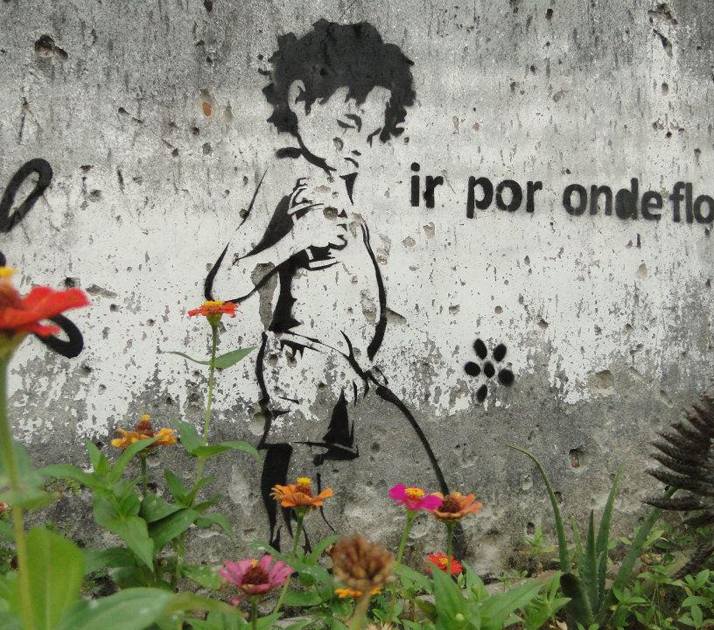
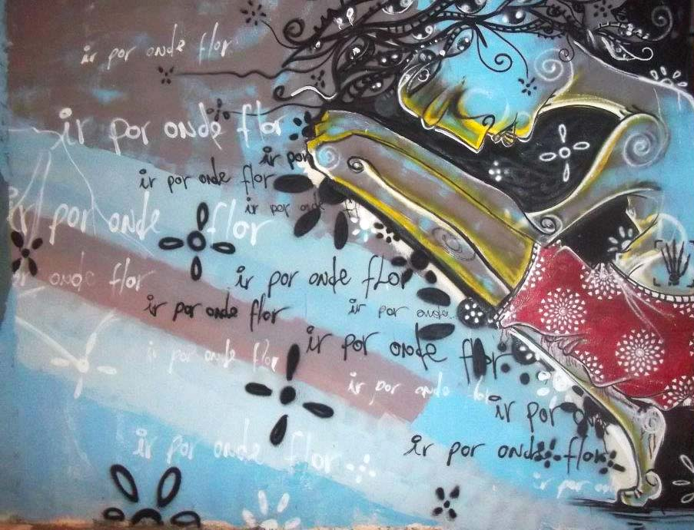

Slide 6
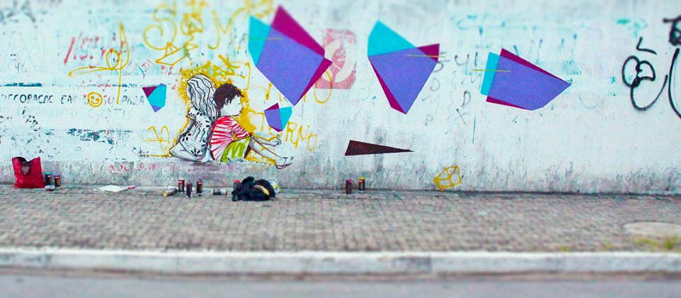



Slide 7
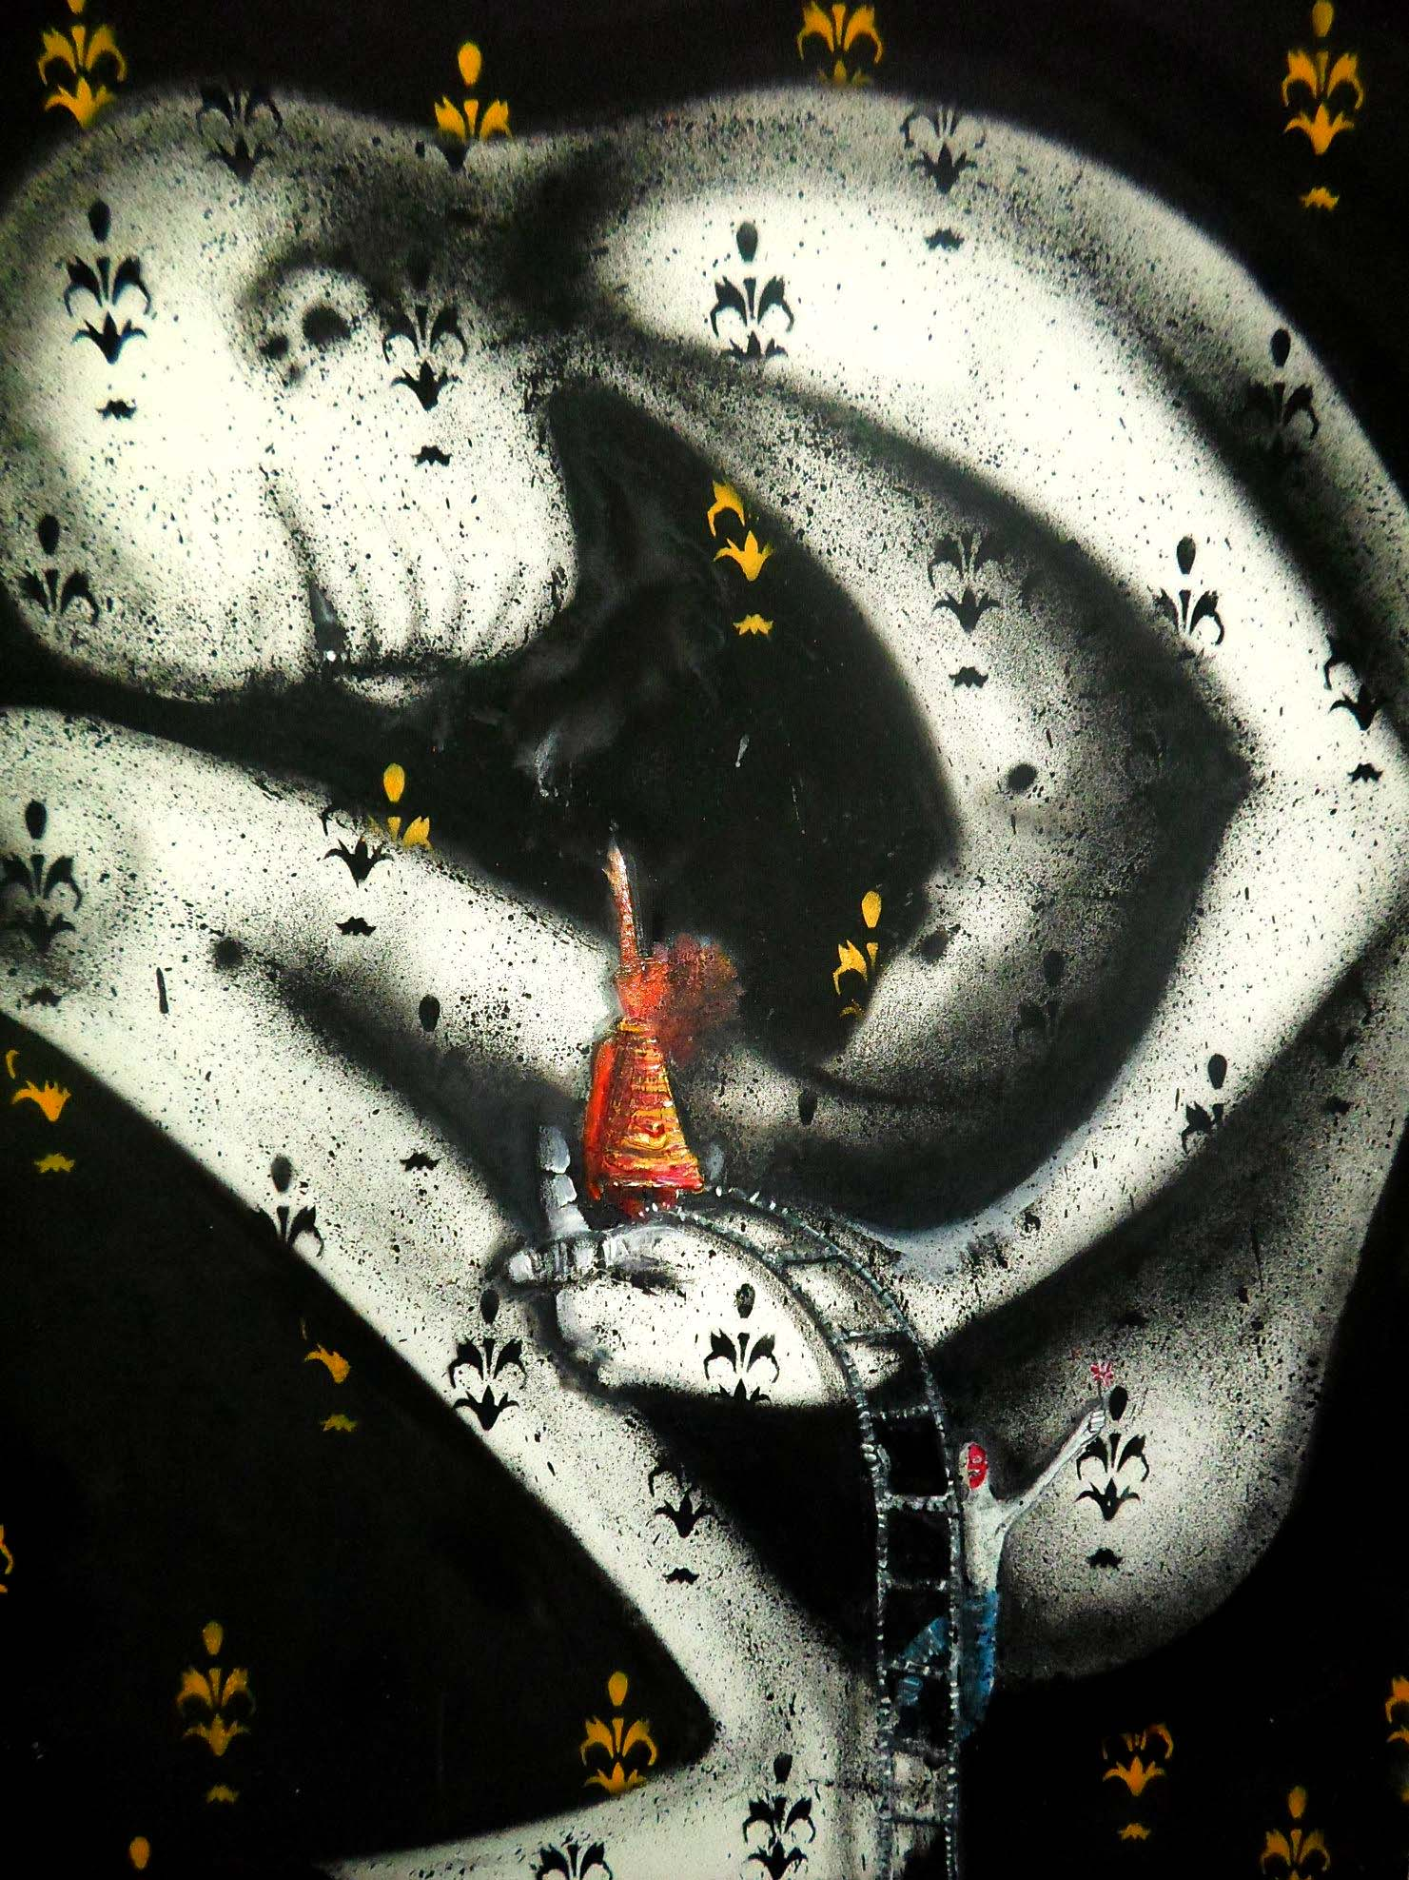
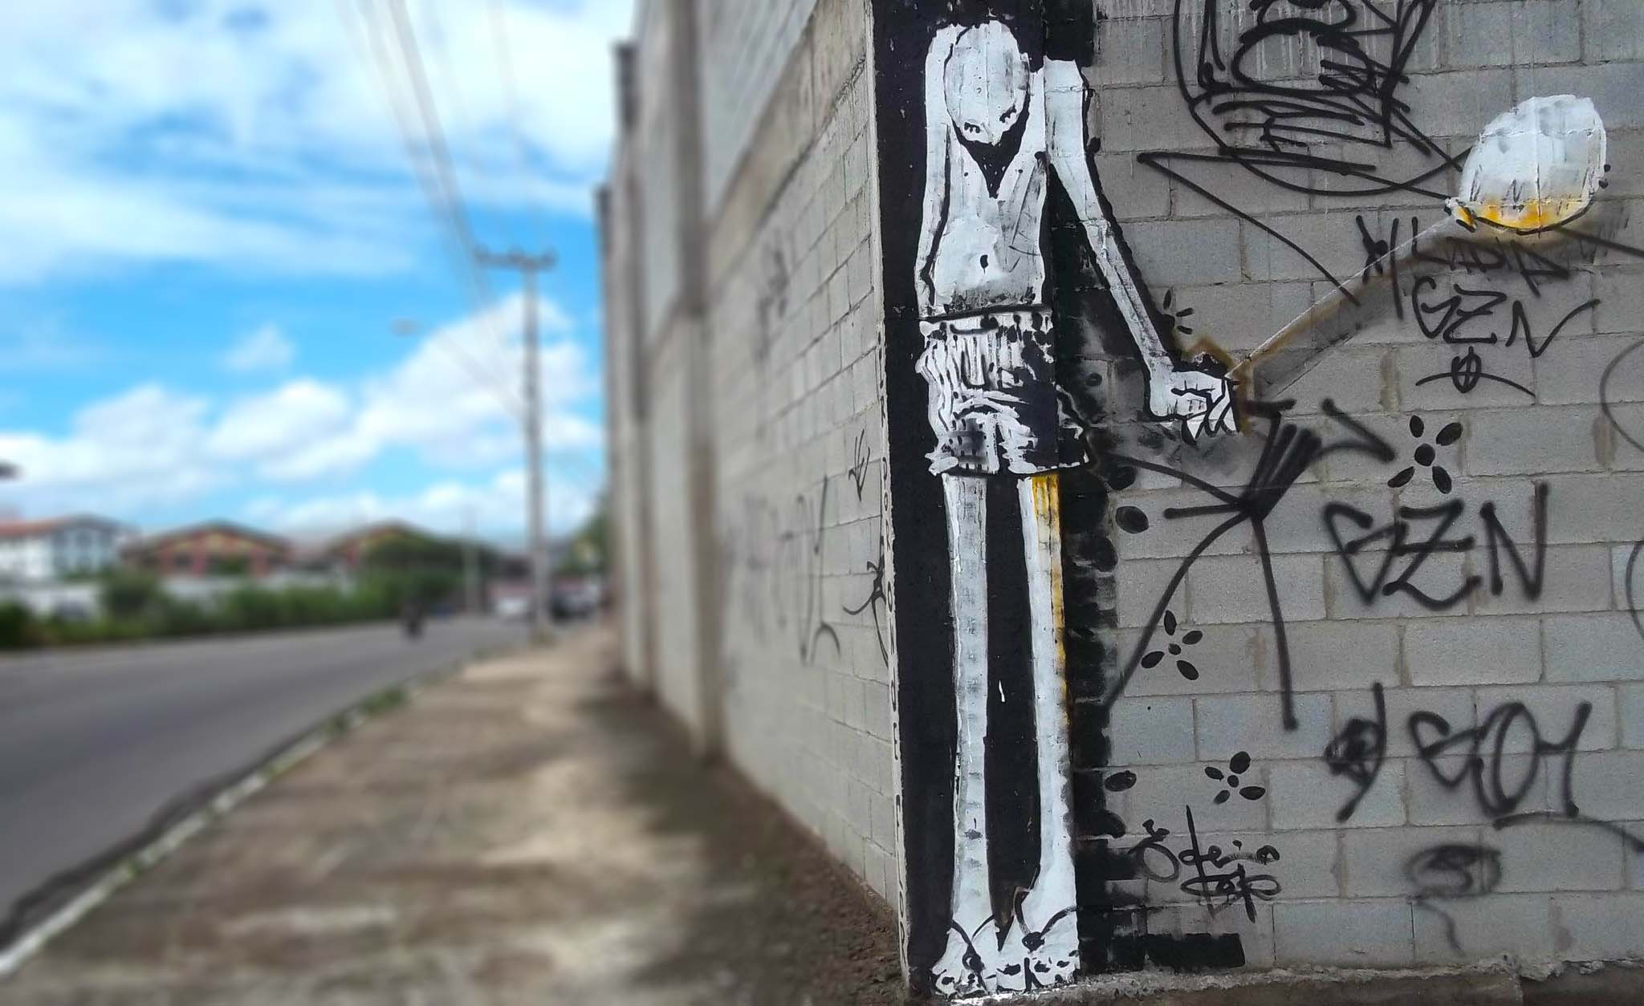

Slide 8

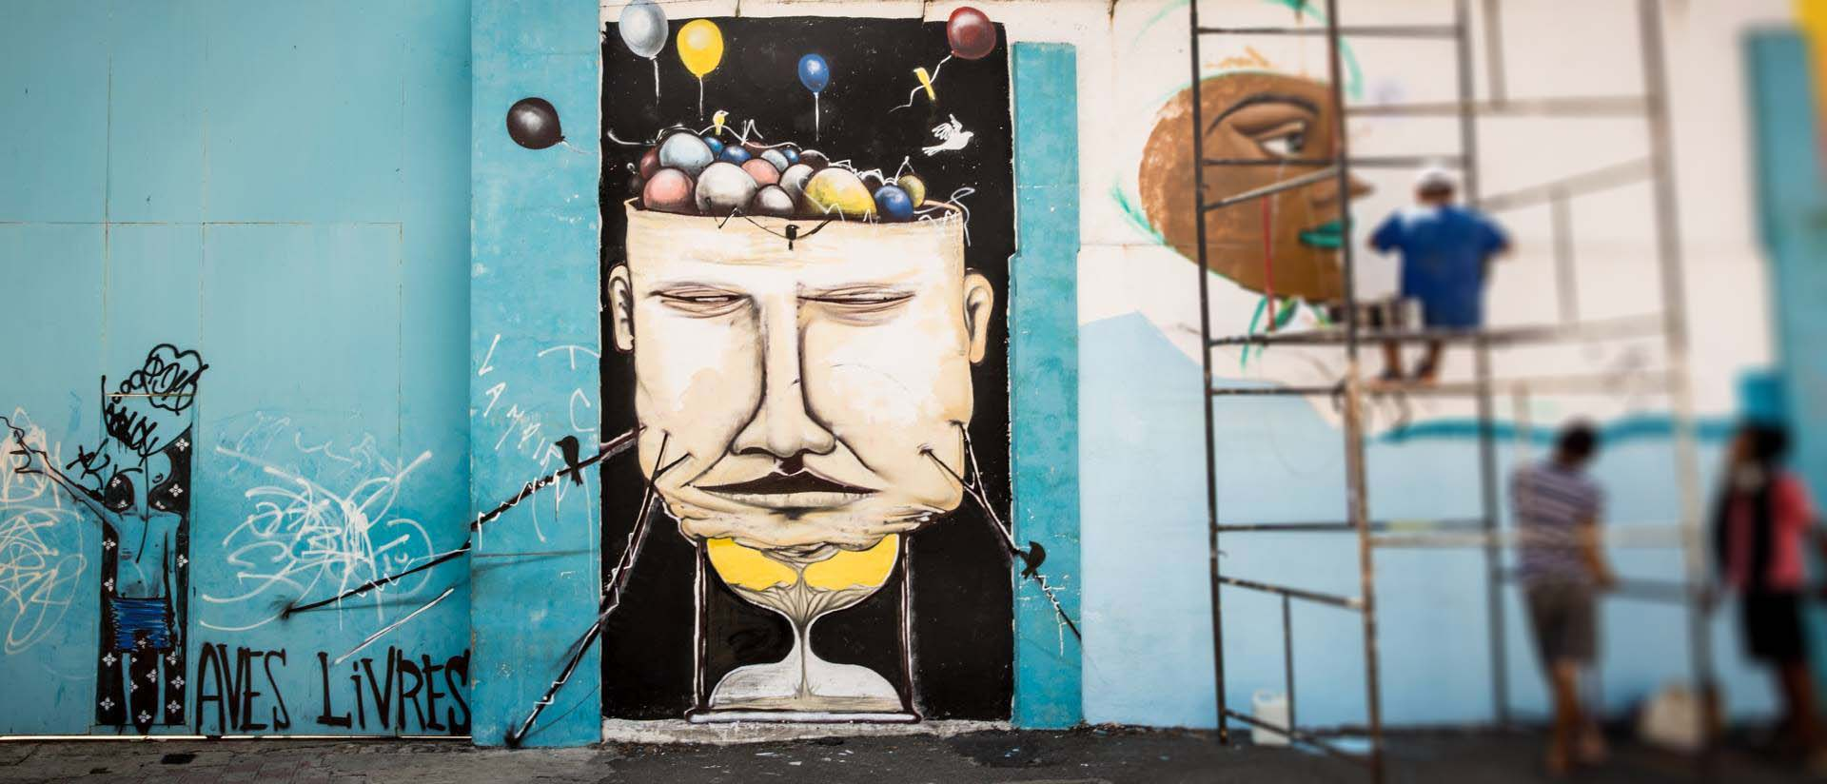

Slide 9
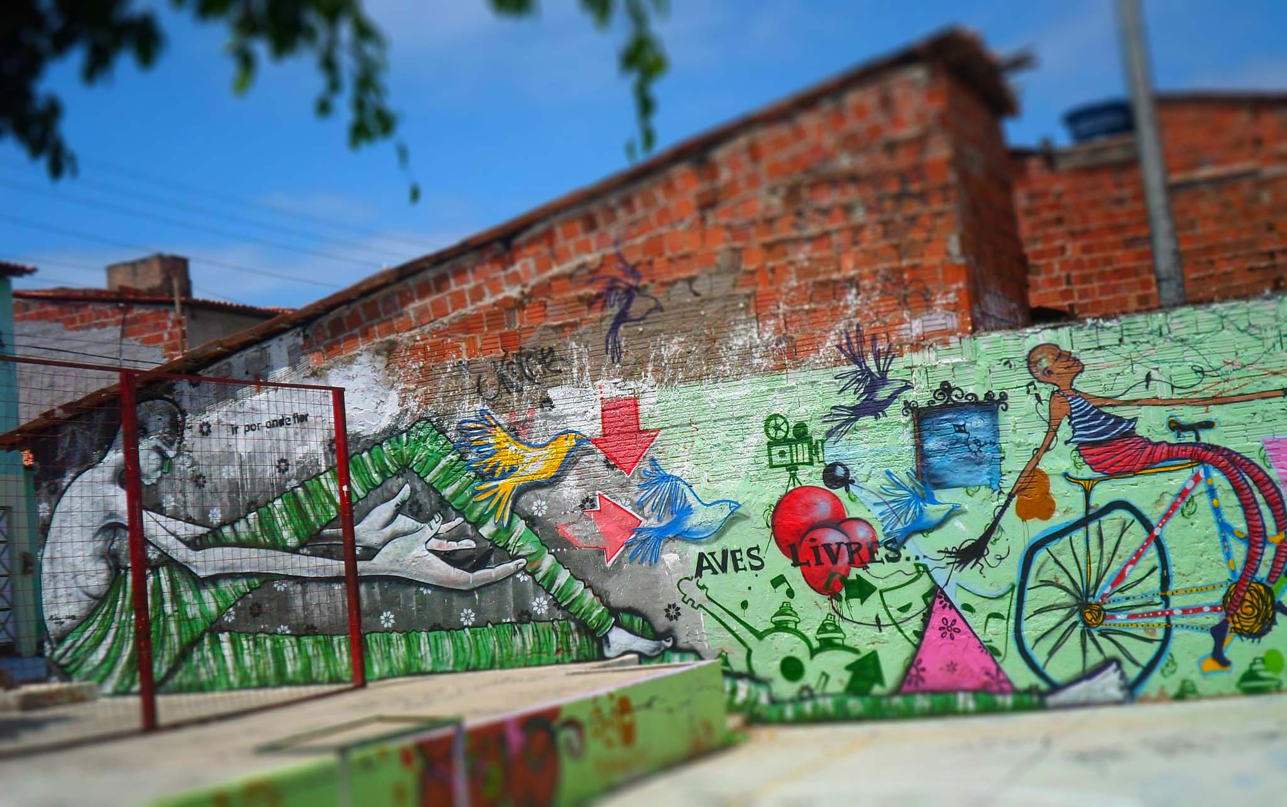

Slide 10
